Slide 1
Конструирование в детском саду
Муниципальное бюджетное дошкольное образовательное учреждение
«Центр развития ребёнка - Детский сад №79»

Slide 2
Что такое конструирование?
Название конструктивной деятельности происходит от латинского слова constructio - построение.
Под детским конструированием понимается деятельность, в которой дети создают из различных материалов (бумаги, картона, дерева, специальных строительных наборов и конструкторов) разнообразные игровые поделки (игрушки, постройки).

Slide 3
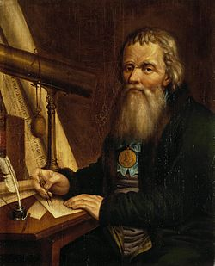
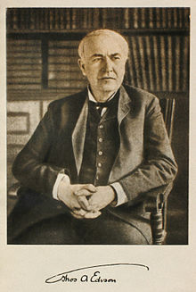
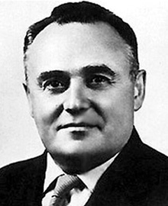
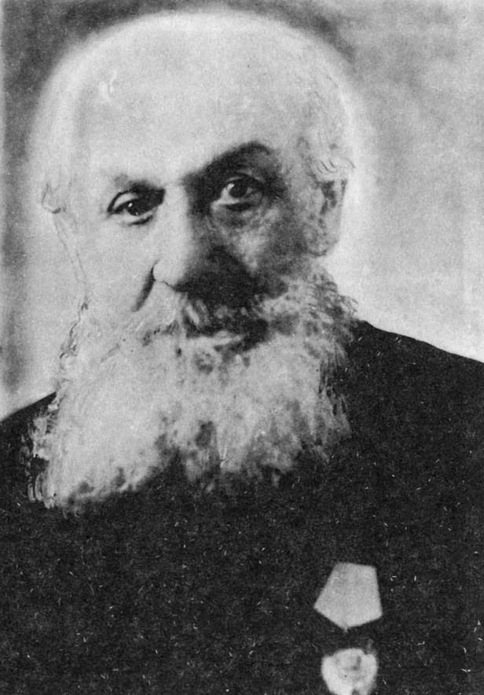
Значение конструирования для развития детей
развитие технических способностей
(С. Королев, П. Кулибин,
Г. Гасиев, Т. Эдисон любили конструировать в детстве)

Slide 4
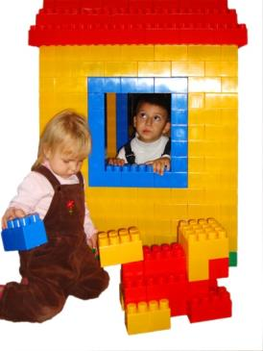
Значение конструирования для развития детей
Развивается:
Наблюдательность
Точное восприятие
Память
Воля
Высокое сосредоточение внимания
Пространственное и творческое воображение
Математические способности
Отвлеченное мышление
Умение принимать указания
Эмоциональное развитие
Умение следовать инструкции
Эстетический вкус
Нравственные качества (трудолюбие, желание приносить пользу другим)
Самоконтроль, самостоятельность.
Коммуникативные способности

Slide 5
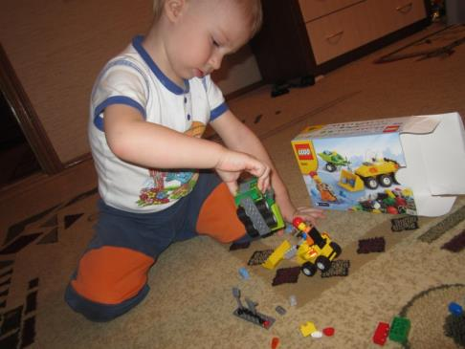
С какими видами деятельности связано конструирование?
Сюжетно – ролевая игра (строительная игра)
Труд
- Художественное творчество

Slide 6
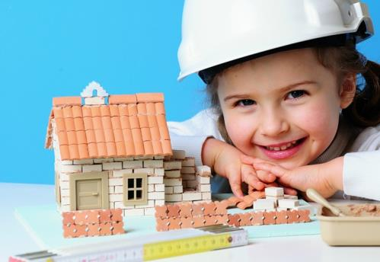
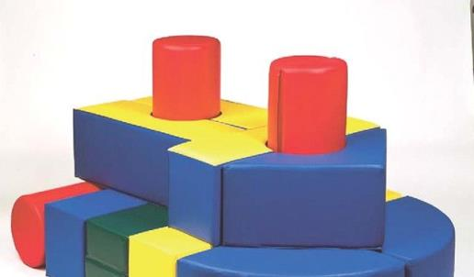
Виды конструирования
По назначению продукта конструирования:
- Изобразительное
-Техническое

Slide 7
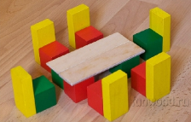
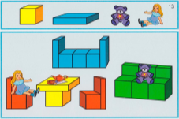
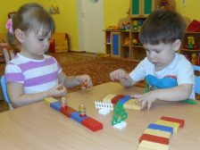
Виды конструирования (по задачам)
- Конструирование по образцу
- Конструирование по схеме
- Творческое конструирование

Slide 8
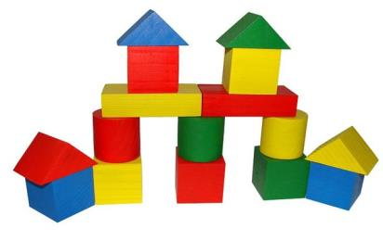
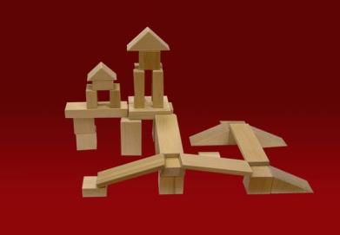
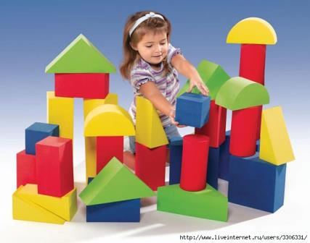
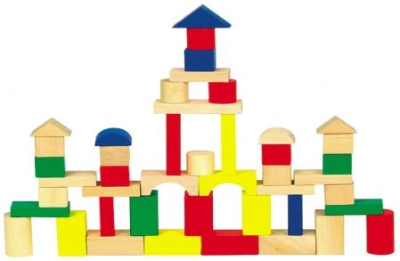
Деревянные конструкторы

Slide 9
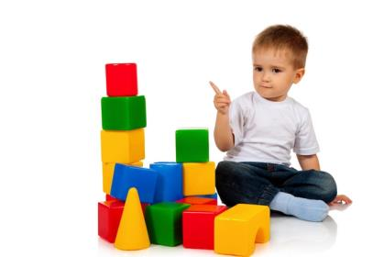
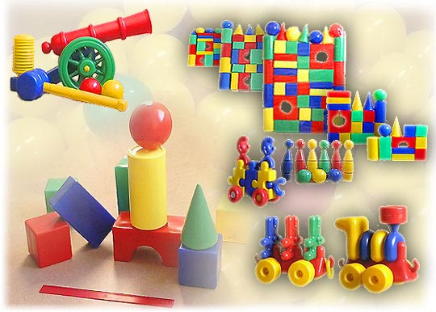
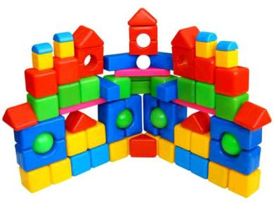
Пластмассовые конструкторы

Slide 10
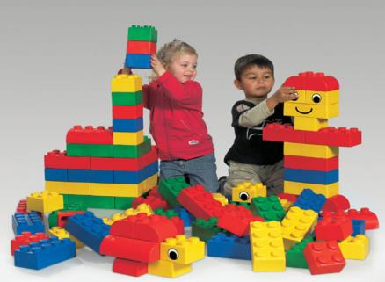
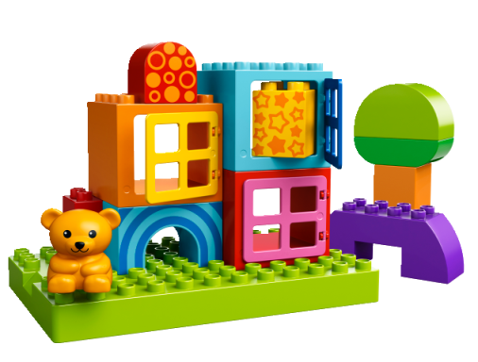
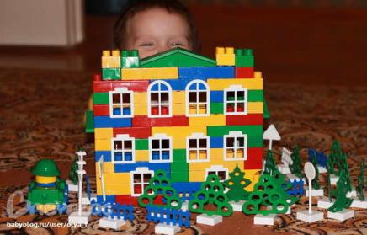
Конструкторы лего

Slide 11
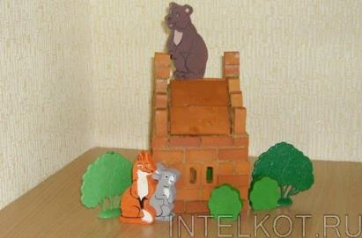
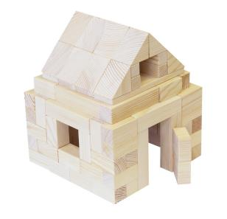
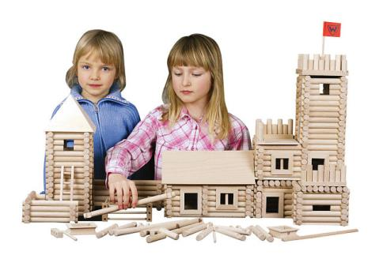
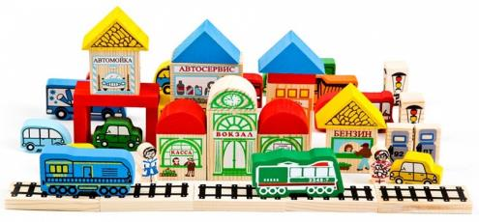
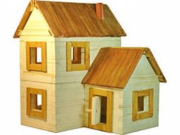
Готовые строительные наборы

Slide 12
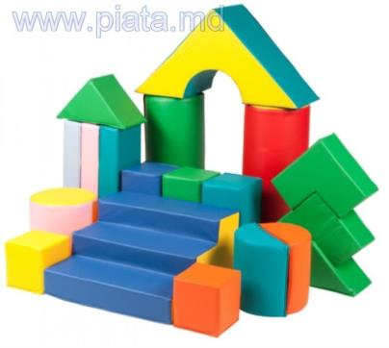
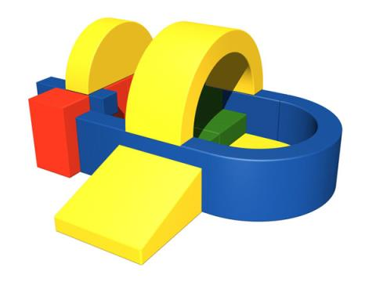
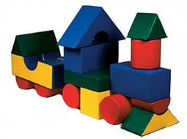
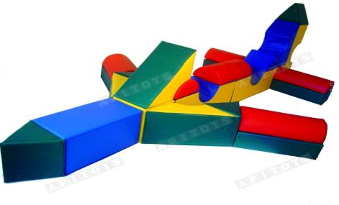
Мягкие строительные модули

Slide 13
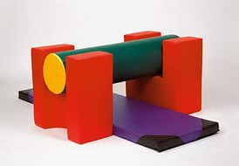
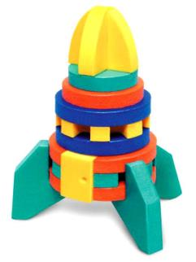
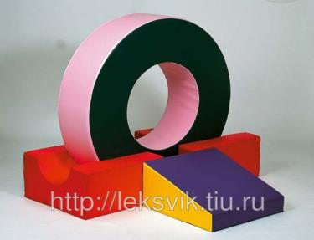
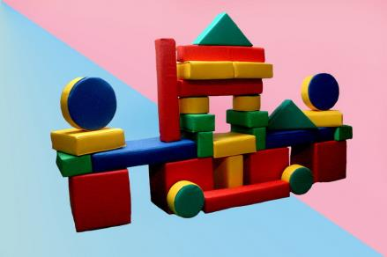
Мягкие строительные модули

Slide 14
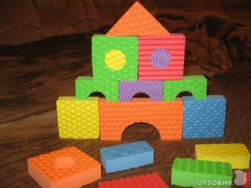
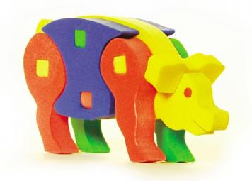
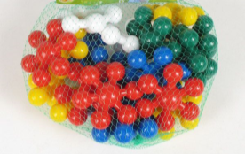
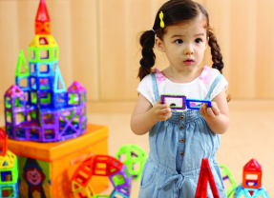
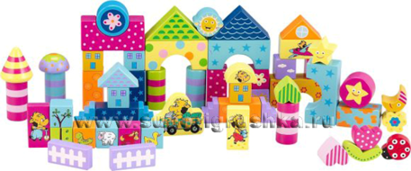
Необычные конструкторы

Slide 15
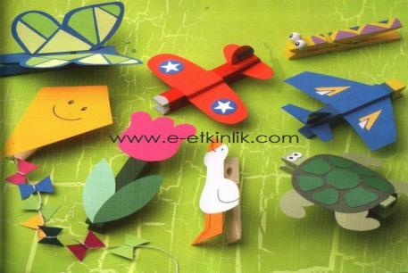
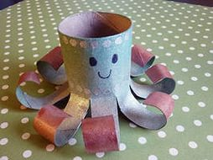
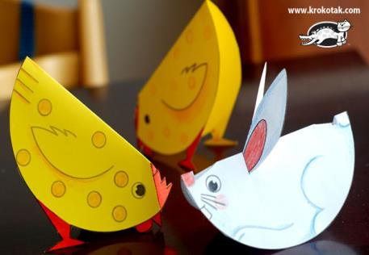
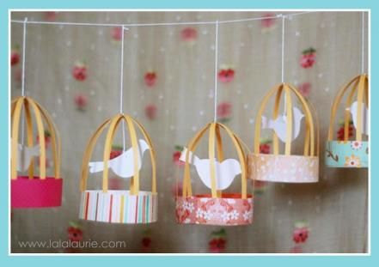
Конструирование из бумаги

Slide 16
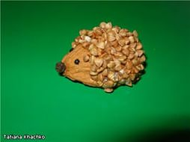
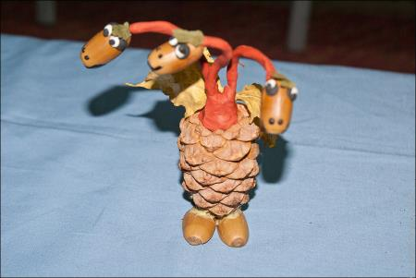
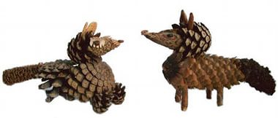
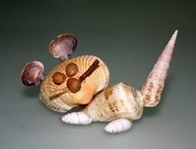
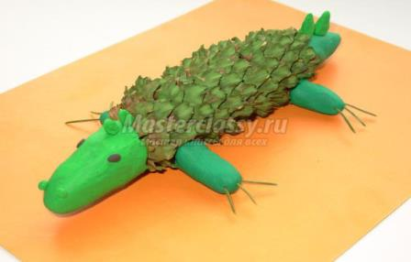
Конструирование из природного материала

Slide 17
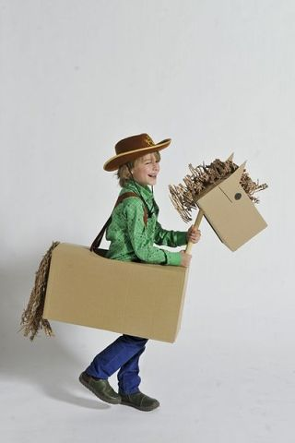
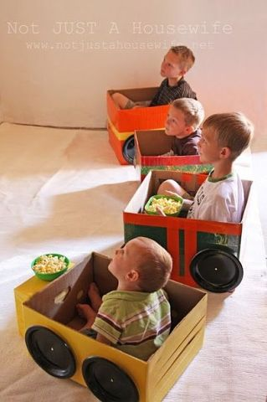
Конструирование из бросового материала

Slide 18
Задание для воспитателей «Узнай геометрическую фигуру»

Slide 19
Конструирование в 1 младшей группе
Только конструирование из строительного материала.
На стол ставим набор каждому ребенку, деталей больше.
Материал: кубики, кирпичики, треугольные призмы, пластины разного цвета и размера.
Воспитатель начинает игру и объединяет вначале года 6-8 детей. В конце года 10-12 детей.
Постройки горизонтальные (дорожка, поезд, диванчик, кораблик), вертикальные (башенки, лесенки), замыкающие (ворота, домик), перекрытия (ворота, гараж, горка, мостик, кроватка)
Важно показать, что один предмет можно строить разными способами.
Изобразительное конструирование, обязательно обыгрывается.
Проверяется правильность постройки,
исправляются ошибки, устойчивость.

Slide 20
Конструирование во 2 младшей группе
Изобразительное конструирование, непосредственная связь с игрой.
На стол ставим строительный набор каждому ребенку.
- Необходимо развивать самостоятельность, умение общаться в микрогруппе, помогать друг другу.
- Учим сохранять порядок на рабочем месте.
-Строительный материал: кубики, кирпичики, бруски (треугольные призмы), пластины разного размера, цвета.
-Руководит воспитатель.
-Усложняются постройки (широкие и узкие вороты, маленький и большой дом, двухэтажные постройки), увеличивается количество деталей.
-Образец предварительно обследуется (из каких деталей сделаны стены, крыша и пр.)

Slide 21
Конструирование в средней группе
Появляется конструирование по замыслу.
Возникает все больший интерес к качеству своего труда (красиво и устойчиво).
Появляется потребность играть в микрогруппе, хотят строить вместе, но постройка должна быть у каждого своя.
В строительный материал добавляются цилиндры, становится разнообразным по размеру, цвету, величине.
Рассматривают перед конструированием реальные объекты (здания, машины, мебель).
Соизмеряют постройки по размеру
Знают соотношения некоторых деталей (два кирпичика = куб).
Выполняют постройки большей сложности, по замыслу, по условию (построй двухэтажный дом из предложенных деталей).
Строительный материал ставят не для каждого ребёнка как раньше, а в центр стола.
Детей учат гармонировать постройки по цвету.
Воспитатель учит аккуратности, обращает внимание на красоту построек.
Со 2 половины года конструирование из
бумаги, коробок и др. материалов.

Slide 22
Конструирование в старшей группе
Могут конструировать самостоятельно, усложняются сюжеты, любят сложные задачи.
Развивается самоконтроль (сам находит и исправляет ошибки), сами планируют постройки, оценивают их.
Постройки сложные: строят замки, микрорайоны, дома для нескольких кукол, многоуровневые парковки, легкие и тяжелые конструкции.
Нравится работать сообща, помогать друг другу, обигрывать постройки вместе.
Рассказывают о замысле постройки, как будут сроить.
Воспитатель подсказывает отдельные приемы конструирования, использует косвенную помощь.
Пользуются схемами, иллюстрациями.
Появляется шестиугольная призма, арки.
Соединяют конструирование с лепкой, рисованием.
Все виды конструирования.

Slide 23
Конструирование в подготовительной группе
- Постройки усложняются. В набор для конструирования входят разнообразные геометрические фигуры.
Воспитатель обращает внимание детей на способы скрепления частей, на различные варианты одних и тех же сооружений и строений, на художественные, архитектурные достоинства.
Дети должны комментировать увиденное, анализировать свою работу и работу товарищей.
Конструируют по воображению, по чертежу, по фотографии.
Коллективное конструирование.
Необходимо организовывать выставки работ, рассматривать альбомы с разными видами техники, мостов, зданий.
Строят мосты и здания на колоссах, объясняют зачем это нужно.
Конструкторы с гаечными ключами, болтами, гайками,отвертками.
Строят здания конкретного назначения (вокзал, театр, школа)
Строят фундамент, стены (фронт с колоннами), балконы, крыши, украшают постройки.
Соединяют конструирование с др. видами
творчества (библиотека – книги,
птицефабрика – птицы и др.)

Slide 24
Учите детей конструированию!

